Slide 1


RECURSION
การเวียนเกิด
เอกสารประกอบการอบรม
สอวน. สาขาคอมพิวเตอร์ ศูนย์โรงเรียนสตรีอ่างทอง

Slide 2
RECURSION คืออะไร
Recursion คือ ปรากฏการณ์ที่มีการวนกลับไปอ้างอิงถึงตัวเองซ้ำแล้วซ้ำเล่า ในภาษาซีนั้นการเวียนเกิดจะเกิดขึ้นกับ Function
Recursive Function คือ Function ที่เรียกตัวมันเอง หรือ เป็นส่วนหนึ่งของ cycle ในลำดับการเรียกฟังก์ชัน function calls.
- ตัวอย่าง Recursive Function เราสามารถ Implement การคูณได้ด้วยการบวก
f1
f1
f2
…
fn

Slide 3
โจทย์ที่เหมาะกับการใช้ Recursive Functions
เมื่อมีกรณีอย่างน้อย 1 กรณีที่สามารถหาคำตอบได้ทันที (simple case)
ในขณะที่กรณีอื่น ๆ สามารถกำหนดได้ใหม่ (redefine) ในรูปที่ง่ายขึ้นกว่าเดิม
ปัญหาสามารถลดรูปลงมาสู่ simple case
If this is a simple case solve it else redefine the problem using recursion

Slide 4
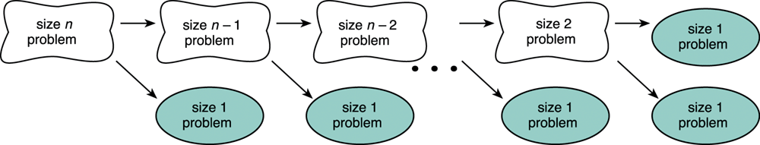
การแบ่งปัญหาออกเป็นปัญหาย่อย
สมมติให้ปัญหาที่มีขนาดข้อมูลเป็น 1 สามารถหาคำตอบได้ทันที
(i.e., the simple case).
เราสามารถแบ่งปัญหาออกเป็นสองส่วนคือ ปัญหาขนาดข้อมูล 1 และปัญหาของขนาดข้อมูล n-1

Slide 5
Recursive Function : Multiply
#include <stdio.h>
int multiply(int,int);
int main(){
int m, n;
printf("Enter two integers: ");
scanf("%d %d", &m, &n);
printf("%d multiply %d is %d.
\n", m, n, multiply(m,n));
return 0;
}
int multiply(int m, int n){
int ans;
if (n == 1)
return m;
else
ans = m+multiply(m,n-1);
return (ans);
}

Slide 6
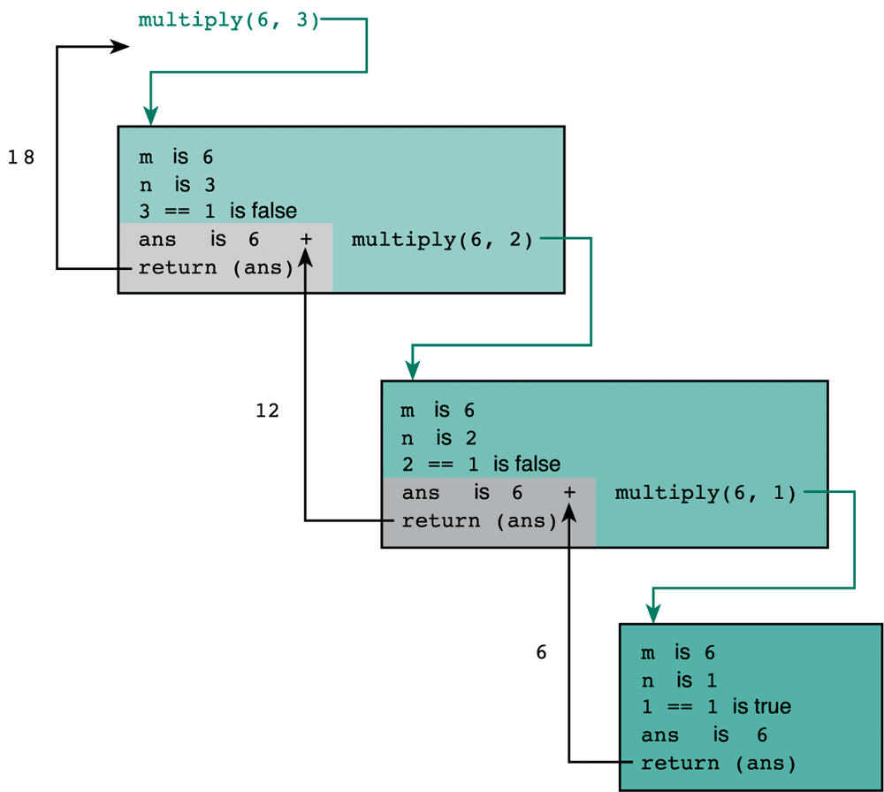
Recursive Function : Multiply
int multiply(int m, int n){
int ans;
if (n == 1)
return m;
else
ans = m+multiply(m,n-1);
return (ans);
}

Slide 7
Terminating Condition
Recursion functions จะต้องมีเงื่อนไขหยุดการทำงานอย่างน้อย 1 เงื่อนไขเสมอ
โดยปกติ จะเป็นเงื่อนไขของกรณีพื้นฐาน simple case
หากไม่มี terminating condition ฟังก์ชันอาจทำงานไม่หยุดเลย
เช่น ฟังก์ชันการคูณ if statement “if (n == 1) …”
คือ terminating condition.

Slide 8
Recursive Function : Factorial
#include <stdio.h>
long factorial(long);
int main(){
int n;
printf("Enter integers: ");
scanf("%d",&n);
printf("%2d! = %ld
\n",n,factorial(n));
return 0;
}
long factorial(long n){
if (n == 0)
return 1;
else
return(n*factorial(n-1));
}

Slide 9
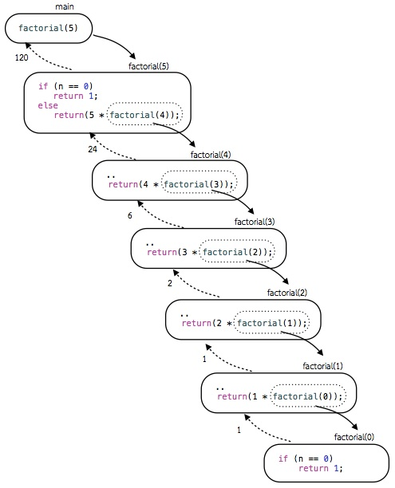
Recursive Function : Factorial
long factorial(long n){
if (n == 0)
return 1;
else
return(n*factorial(n-1));
}
อ้างอิงภาพจาก http://macfeteria.com/wp-content/uploads/2013/06/recursive.jpg

Slide 10
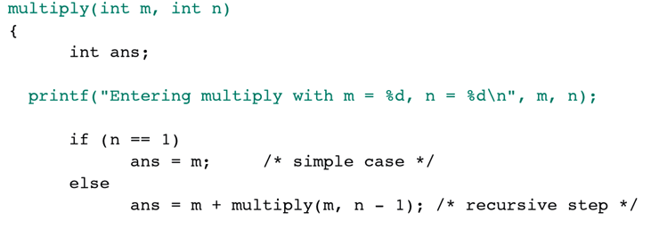
How to Trace Recursive Functions
การ trace และ debug ฟังก์ชัน recursive ไม่ง่าย !!!
เช่น ถ้ามีการเรียกตัวเองนับร้อยครั้ง การ set break point หรือการ trace
แบบ step-by-step จะน่าเหนื่อยมาก
วิธีการที่นิยมคือ การเพิ่มคำสั่ง print เข้าไปเพื่อดูผลของการทำงานในแต่ละ
recursive steps.

Slide 11
Recursive Steps
ภาษา C เก็บรักษาค่าตัวแปรโดยการใช้ Stack
Stack คือ โครงสร้างข้อมูลที่จัดการข้อมูลในรูปแบบ Last In, First Out (LIFO)
Stack มี 2 operations คือ push และ pop
ทุกครั้งที่มีการเรียกฟังก์ชัน สถานะปัจจุบันของผู้เรียก (caller function) ได้แก่ parameters, local variables, and memory address เป็นต้น จะถูก push ลงใน stack
เมื่อฟังก์ชันที่ถูกเรียกประมวลผลเสร็จ ค่าสถานะต่าง ๆ ของผู้เรียก (caller function) จะถูกนำกลับมาประมวลผลโดยการ pop จาก stack.
a b c
pop
b c
push d
d b c

Slide 12
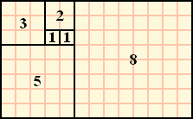
Recursive Function : Fibonacci
ลำดับฟีโบนักชี คือจำนวนต่าง ๆ ที่อยู่ในลำดับจำนวนเต็มดังต่อไปนี้
0, 1, 1, 2, 3, 5, 8, 13, 21, 34, 55, 89, 144, 233, 377, 610, 987, ...
ชื่อของจำนวนฟีโบนัชชีตั้งขึ้นเพื่อเป็นเกียรติแก่นักคณิตศาสตร์ชาวที่มีชื่อเสียงอิตาลี ชื่อ เลโอนาร์โดแห่งปีซา (Leonardo de Pisa) ซึ่งเป็นที่รู้จักกันในนาม ฟีโบนัชชี (Fibonacci) ผู้ค้นพบจำนวนฟีโบนัชชีในต้นศตวรรษที่ 13
หากเขียนให้อยู่ในรูปของสัญลักษณ์ ลำดับ F_{n} ของจำนวนฟีโบนัชชี นิยามขึ้นด้วยความสัมพันธ์เวียนเกิด ดังนี้
F_{n} = F_{n-1} + F_{n-2}
โดยกำหนดค่าเริ่มแรกให้ F₀ = 0 ; F₁ =1

Slide 13
Recursive Function : Fibonacci
#include <stdio.h>
long fib(long);
int main(){
int n;
printf("Enter integers: ");
scanf("%d",&n);
printf("F[%2d] = %ld
\n",n,fib (n));
return 0;
}
long fib(long n){
int ans;
if (n == 1 || n == 2)
return 1;
else
ans = fib(n-1)+fib(n-2);
return (ans);
}

Slide 14
Recursive Function : gcd
หารร่วมมาก (ห.ร.ม) (อังกฤษ: greatest common divisor : gcd) คือ จำนวนเต็มที่มากที่สุดที่สามารถนําไปหารจำนวนตั้งแต่สองจำนวนขึ้นไปพร้อมกันได้ลงตัวทั้งหมด
คูณร่วมน้อย (ค.ร.น) (อังกฤษ: least common multiple : lcm) คือ จำนวนเต็มที่น้อยที่สุดที่สามารถหารด้วยจำนวนตั้งแต่สองจำนวนขึ้นไปได้ลงตัวทั้งหมด
ยูคลิด (Euclid) เป็นนักคณิตศาสตร์ชาวกรีก ซึ่งมีชีวิตอยู่ประมาณ 325 – 265 ปีก่อนคริสต์ศักราช ได้กล่าวถึงการหารร่วมมาก หรือ ห.ร.ม. ของจำนวนนับสองจำนวน ที่มีค่ามากได้อย่างรวดเร็วด้วยวิธีที่เรียกว่า ขั้นตอนวิธีแบบยูคลิด

Slide 15
ขั้นตอนวิธีแบบยูคลิด
ถ้าต้องการหา ห.ร.ม ของ 1500 และ 2050
ขั้นตอนที่ 1 นำตัวเลขที่มีค่าน้อยหารตัวเลขที่มีค่ามาก คือ 2050 ÷ 1500 ได้เศษ 550
ขั้นตอนที่ 2 นำเศษที่ได้จากการหารรอบแรกมาหารตัวหารตัวแรก คือ 1500 ÷ 550 ได้เศษ 400
ขั้นตอนที่ 3 ทำซ้ำ ขั้นตอนที่ 2 โดยนำเศษที่ได้จากการหารรอบก่อนหน้ามาหารตัวหารก่อนหน้าเช่นกัน คือ 550 ÷ 400 ได้เศษ 150
ขั้นตอนที่ 4 นำ 150 มาหารตัวหาร คือ 400 ÷ 150 ได้เศษ 100
ขั้นตอนที่ 5 นำ 100 มาหารตัวหาร คือ 150 ÷ 100 ได้เศษ 50
ขั้นตอนที่ 6 นำ 50 มาหารตัวหาร คือ 100 ÷ 50 ได้เศษ 0
เมื่อทำการหารไปเรื่อย ๆ จนได้เศษ = 0 หรือเรียกว่าหารลงตัวนั้นเอง ตัวหารสุดท้ายที่ได้ คือคำตอบของ ห.ร.ม ซึ่งในที่นี้ตัวสุดท้าย คือ 50

Slide 16
Recursive Function : gcd
#include <stdio.h>
int GCD(int m, int n);
int main()
{
int m, n;
printf("Enter two integers: ");
scanf("%d %d", &m, &n);
printf("G.C.D of %d and %d is %d.\n", m, n, GCD(m,n));
return 0;
}
int GCD(int m, int n)
{
if (m%n == 0)
return n;
else
GCD(n, m%n);
}

Slide 17
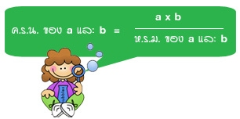
การหา ค.ร.น. โดยวิธียูคลิด
เมื่อกำหนด a และ b เป็นจำนวนนับสองจำนวน ห.ร.ม. ของ a และ b คูณ ค.ร.น. ของ a และ b จะเท่ากับ a × b ดังนั้น อาจหา ค.ร.น. ของ a และ b โดยใช้สูตร ต่อไปนี้

Slide 18
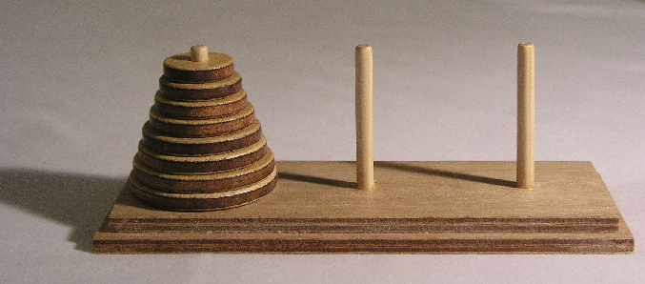
Towers of Hanoi
ทาวเวอร์ออฟฮานอย (Tower of Hanoi) เป็นเกมคณิตศาสตร์ ประกอบด้วยหมุด 3 แท่ง และ จานกลมแบนขนาดต่าง ๆ ซึ่งมีรูตรงกลางสำหรับให้หมุด
เป้าหมายของเกมคือ พยายามย้ายกองจานทั้งหมดไปไว้ที่อีกหมุดหนึ่ง โดยการเคลื่อนย้ายจานจะต้องเป็นไปตามกติกาคือ
สามารถย้ายจานได้เพียงครั้งละ 1 ใบ
ไม่สามารถวางจาน ไว้บนจานที่มีขนาดเล็กกว่าได้
Notes:
เกมปัญหานี้คิดค้นขึ้นโดย นักคณิตศาสตร์ชาวฝรั่งเศส ชื่อ เอดูอาร์ด ลูคาส (Édouard Lucas) ในปี ค.ศ. 1883 มีตำนานเล่าขานเกี่ยวกับโบสถ์ ในอินเดีย ซึ่งมีห้องที่ภายใน มีเสา 3 หลัก และ จานทองอยู่ 64 ใบ คล้องอยู่กับเสา โดยที่พราหมณ์ในโบสถ์นั้นจะทำการเคลื่อนย้ายจานทองตามคำสั่งที่ระบุไว้ในคำพยากรณ์ โดยการเคลื่อนย้ายนั้นจะต้องเป็นไปตามเงื่อนไขของเกมปัญหา คำพยากรณ์ในตำนานได้ทำนายไว้ว่า เมื่อปัญหาถูกแก้ วาระสุดท้ายของโลกจะมาถึง ดังนั้นปัญหานี้จึงมีอีกชื่อหนึ่งว่า ปัญหา "Tower of Brahma" (หอแห่งพรหม) ไม่มีข้อมูลเด่นชัดว่า ลูคาสนั้นเป็นผู้แต่งตำนานนี้ขึ้น หรือ ว่าได้รับแรงบันดาลใจจากตำนานนี้
หากตำนานนี้เป็นจริง และ พราหมณ์สามารถย้ายจานด้วยความเร็ว 1 ใบต่อวินาทีและใช้จำนวนครั้งการย้ายที่น้อยที่สุด เวลาทั้งหมดที่ใช้ในการแก้ปัญหานี้คือ 2⁶⁴ − 1 วินาที หรือ ประมาณ 585 พันล้านปี (อายุของจักรวาลในตอนนี้ ประมาณ 13.7 พันล้านปี)
นอกเหนือจากตำนานข้างต้นแล้ว ยังมีตำนานดัดแปลงอื่นๆ อีก เช่น ในบางเรื่องเล่าเป็นเรื่องของ วัด กับ พระ โดยที่วัดนั้นอยู่ในประเทศอื่น เช่นที่ เมืองฮานอย ในประเทศเวียดนาม ในบางเรื่องก็มีการเสริมเรื่องเล่าว่า หอคอยนั้นถูกสร้างขึ้นมาพร้อมการกำเนิดของโลก หรือ มีเงื่อนไขว่า พราหมณ์ หรือ พระ จะเคลื่อนย้ายจานได้เพียงวันละ 1 ใบ

Slide 19
Towers of Hanoi
ขั้นตอนวิธีเวียนเกิด
ตั้งชื่อหมุดทั้งสาม A,B,C
สมมุติมีจานทั้งหมดจำนวน n ใบ
ติดเบอร์ให้กับจานจากเล็กที่สุดให้เป็น “จาน 1” ไปจนถึงใหญ่ที่สุดคือ “จาน n”
ต้องการย้ายจานทั้งหมดจำนวน n ใบ จากหมุด A ไปยังหมุด C
หากย้ายจานจำนวน n-1 ใบจาก A ไปไว้ที่ B ก่อน จะทำให้เหลือ “จาน n” เพียงใบเดียวที่หมุด A
ย้าย “จาน n” จาก A ไปไว้ที่ C
ย้ายจาน n-1 ใบจาก B ไปที่ C ซึ่งจานทั้งหมดจะอยู่บน “จาน n”

Slide 20
Towers of Hanoi
จำนวนครั้งในการเคลื่อนย้ายจาน n ใบ เพื่อแก้ปัญหา มีจำนวนครั้งเท่ากับ 2n-1
คำตอบสำหรับจาน 4 ใบ คำตอบสำหรับจาน 3 ใบ

Slide 21
Towers of Hanoi
void tower(int n, char fr, char tr, char ar){
if (n == 1){
printf("\n Move disk 1 from %c to %c", fr, tr);
return;
}
tower(n - 1, fr, ar, tr);
printf("\n Move disk %d from %c to %c", n, fr, tr);
tower(n - 1, ar, tr, fr);
}

Slide 22
Towers of Hanoi
#include <stdio.h>
void tower(int, char, char, char);
int main(){
int n;
printf("Enter the number of disks : ");
scanf("%d", &n);
printf("The sequence of moves involved in the Tower of Hanoi are :\n");
tower(n, 'A', 'C', 'B');
return 0;
}
void tower(int n, char fr, char tr, char ar){
if (n == 1){
printf("\n Move disk 1 from %c to
%c", fr, tr);
return;
}
tower(n - 1, fr, ar, tr);
printf("\n Move disk %d from %c to
%c", n, fr, tr);
tower(n - 1, ar, tr, fr);
}

Slide 23
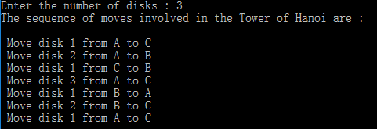
Towers of Hanoi

Slide 24
แหล่งข้อมูล
• Recursion, ดร.อัครา ประโยชน์ ภาควิชาวิทยาการคอมพิวเตอร์และสารสนเทศ มหาวิทยาลัยเทคโนโลยีพระจอมเกล้าพระนครเหนือ
• Math M.1 - Rinda, นางรินดา กรุดเนียม โรงเรียนบรรหารแจ่มใสวิทยา 6 อำเภอสามชุก จังหวัดสุพรรณบุรี
• หอคอยฮานอย, https://th.wikipedia.org/wiki/%E0%B8%AB%E0%B8%AD%E0%B8%84%E0%B8%AD%E0%B8%A2%E0%B8%AE%E0%B8%B2%E0%B8%99%E0%B8%AD%E0%B8%A2
• ภาษาซีฉบับภาษาชาวบ้าน , กวินวิชญ์ พุ่มสาขา ศูนย์เทคโนโลยีเพื่อการเรียนการสอน โรงเรียนสตรีอ่างทอง

